Slide 1
企业智能客服
产品介绍
Time: 2020.5

Slide 2
背景
为给员工提供更便携、及时、24小时的咨询引导服务，可解决人事部门咨询量大且部分流程固定重复的问题，打造多业务联动的员工客服平台
实现智能问答、RPA联动及OA、企业微信等多渠道接入，完成知识沉淀，建立知识库，快速搭建完善的知识体系，同时依照企业要求提供标准化、合规化的智能服务，提高服务质量。

Slide 3
企业智能客服功能模块
APP端数字专员平台接入
人机语音交互
机器人辅助人工
其他部门问答库融合
RPA机器人联动
智能问答
智慧融合
构建数字专员平台
相关流程知识批量管理
常见问题汇总分类
常用场景规范问答
常用主动提醒功能
集成企业微信，OA等
多渠道接入扩展
多机器人交互模式
机器人多重接待模式
智能优化与系统融合
智慧分析决策
多业务联动
Notes:
可构建财务/人力/行政/开发/销售等多个独立的知识问答库。

Slide 4
企业智能客服---智慧融合
扩展智能客服助理的大脑，智能分析决策系统等全渠道对接，从而提高效率、优化体验
多渠道接入：PC端的OA和企业微信都可以享受智能客服助理的接待服务
智能优化策略：设置机器人在特定时间对知识库进行自动优化，极大的节省了人工客服维护成本。
多机器人交互：为不同业务、不同渠道的用户配置不同的客服助理，每个智能客服助理有自己独立的知识库。
意图识别：关键字识别以及精准的语义分析，让智能客服助理准确理解员工意图，为后续的会话交互提供支撑。
接待模式：可以配置智能客服助理服优先接待，大大减少人工回复

Slide 5
智能客服应用场景举例-人力资源应用场景
智能对话机器⼈，它可以回答政策法规、薪酬、假期和培训等相关问题和⼀般查询
假期
请假/销假流程
日常工作
加班流程、出差流程、报销流程
政策法规
政策咨询、证明开具流程、利益申报流程、奖惩政策、内推政策、学历进修政策
问题咨询
学历补贴标准、职称/职业补贴标准，福利纸标准、节日福利标准、租房补贴标准

Slide 6
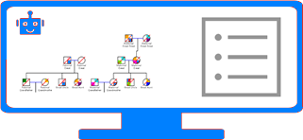
智能客服应用场景举例
问答知识库
业务指导
流程引导
规范指引
问答辅助
智能引导
问题分类
新员工需求
直接价值
问答/操作引导
规范指引
快速响应，快速回复
协作完成业务处理
7*24小时全天候服务
跨业务服务
快速了解公司规范
加深制度理解
减少操作步骤，缩短操作流程
精准数据
提升员工体验

Slide 7
智能客服应用场景举例
账号管理
异常问题解答
生活提醒
其他
通过短信邮件发送新员工一系列账号，密码，并协助其登录新员工账号
发送异常解答
发送食堂，宿舍，考勤，交通，生活等一系列新员工提醒
其他注意事项

Slide 8
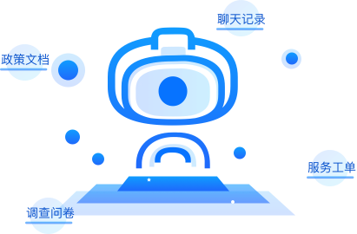
智能客服应用场景举例----智能问答
智能客服助理
智能客服助理是面向于企业员工等，提供人机交互场景，智能会话能力的服务。可帮助企业建立知识库，快速搭建完善的金融知识体系，依照企业要求提供标准化、合规化的智能服务，提高服务质量。
灵活快速配置
可快速进行录入问答，用户精准回复用户提问。提供标准问答和扩展相似问答
多轮对话
可进行多轮对话设计，满足复杂场景下的会话需求
知识批量导入
支持知识批量导入，提高维护效率

Slide 9
智能客服应用场景举例----跨平台接入
政策法规
流程咨询
OA系统
请假销假
企业微信
补贴标准
奖惩政策
多平台接入
开具证明
无人值守，自动执行
7*24小时全天候服务
跨业务，跨平台
钉钉
报销流程
数字专员独立接待
Notes:
以智能客服助理为核心入口，提供APP端接入，未知问题智能学习，机器人辅助人工，第三方接口调用功能。与RPA机器人联动，扩大应用场景。构筑综合服务平台。

Slide 10
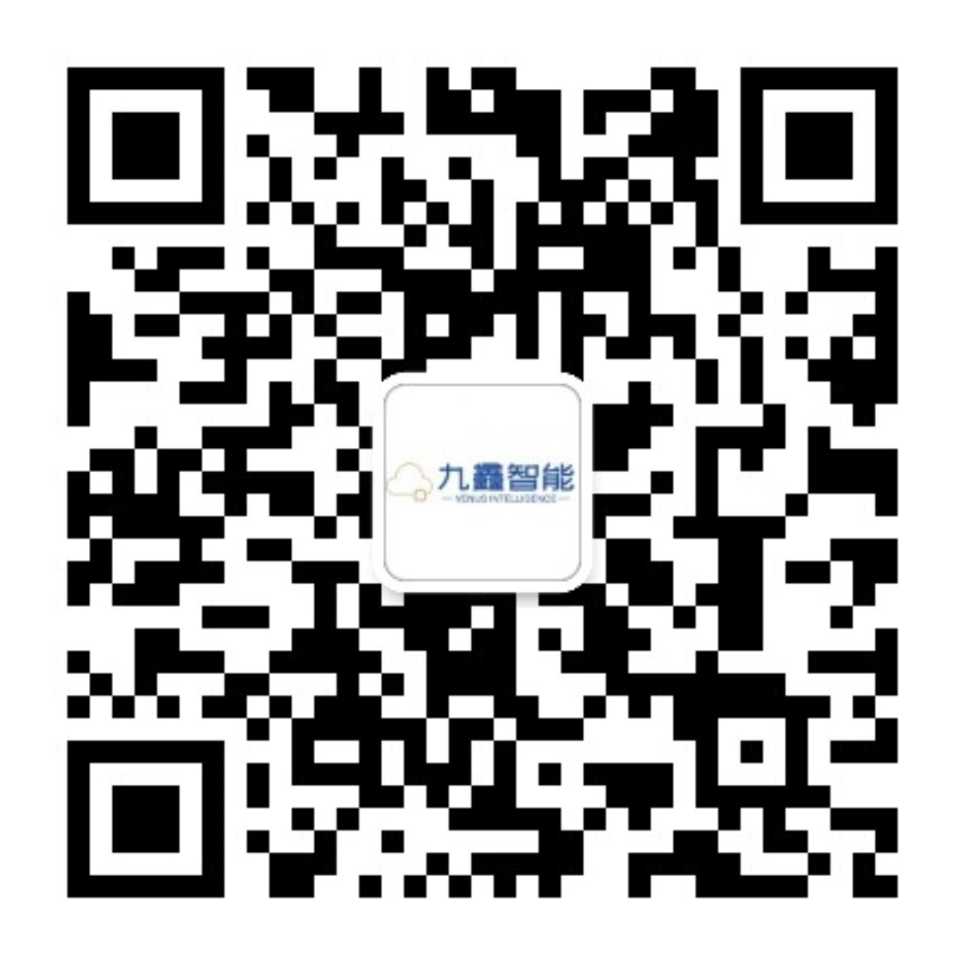
Thank you for
watching
谢谢您的观看
联系人：
www.9xin.ai
电话：400-062-8618
sales@9xin.ai

